Slide 1
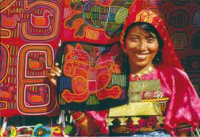
EL UNIVERSO NO CONTIENE BASTANTES RIQUEZAS; PARA COMPARAR EL VOTO DE UN HOMBRE HONRADO.
SAN GREGORIO MAGNO.

Slide 2
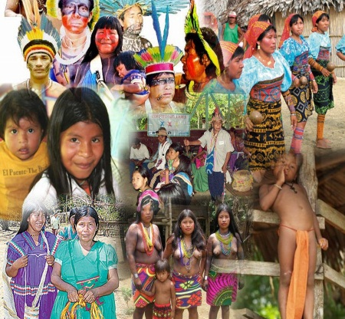
TITULO
Características de nuestra población indígena actual.
AUTORA:
Marileidi Arroyo De León
CONTACTO:
marileidiarroyo@educapanama.edu.pa

Slide 3
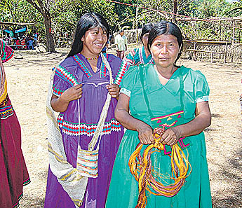
OBJETIVO ESPECIFICO
Comprender la importancia de nuestra población indígena actual.

Slide 4
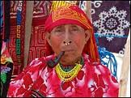
SITUACION DE APRENDIZAJE
En nuestra escuela contamos con una matrícula de 160 estudiantes de los cuales podemos observar que existen diferentes grupos indígenas. ¿Crees tú que todos los que estamos aquí presentamos las mismas características?

Slide 5
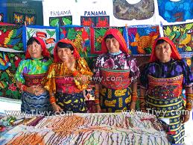
PREGUNTA GENERADORA
  ¿Qué grupos indígenas actuales hay en nuestro país?.

Slide 6
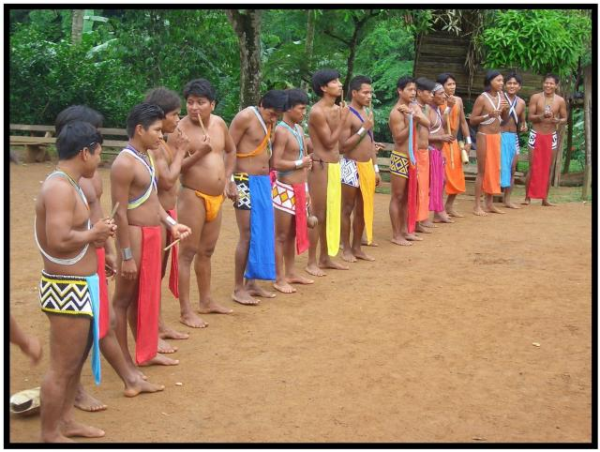
PRODUCTO PRINCIPAL
Confeccionar en Power Point; sobre los grupos indígenas de Panamá.

Slide 7
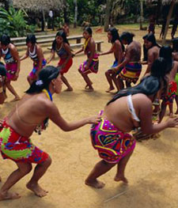
ACTIVIDAD #1
¿Cuáles son los grupos indígenas de Panamá?
1-Forme equipo de tres estudiantes.
2-Observe un video sobre los grupos indígenas de Panamá.
3- Realice un pequeño informe en Word de lo observado en el video acerca de los grupos indígenas de Panamá.
4-Investigue en internet la ubicación de los grupos indígenas de Panamá.

Slide 8
AUTOEVALUACION #1
CRITERIOS | SI | NO
Formo el equipo.
Observó el video sugerido.
Realizó el informe .
Investigó la ubicación de los grupos indígenas de Panamá. .

Slide 9
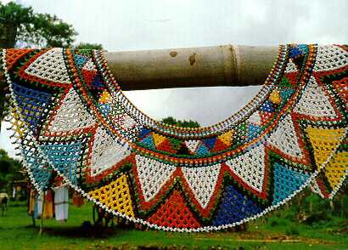
ACTIVIDAD #2
¿Qué características presentan cada grupo indígena de Panamá?
1.Elabore en Cmap tool un mapa conceptual destacando las principales características de los grupos indígenas de Panamá.
2.Construye en Word un cuadro comparativo; señalando la localización, actividad económica y lengua de los grupo indígenas de Panamá.
3.Elabore un auto collage resaltando las imágenes de los diferentes grupos indígenas de Panamá. Abriendo el programa de Microsoft Research Autoc.

Slide 10
Autoevaluación # 2:
CRITERIOS | SI | NO
Confeccionó el mapa conceptual.
Construyó el cuadro comparativo .
Elaboro el auto collage.

Slide 11
RUBRICA
 | CRITERIOS
 | EXCELENTE 3 | ACEPTABLE 2 | INSUFICIENTE 1
APLICACIÓN DEL CONTENIDO | Incorpora toda la información solicitada en su presentación. | Incorpora la mayor parte de la información solicitada. | Incorpora la mitad de la información solicitada.
PRESENTACION | Aparece el título de la presentación el / los autores, el logo de la escuela, el titulo atrae la atención del público. | Aparece el título y el / los autores, pero no el logo del colegio, el titulo no atrae la atención del público. | Solo aparece el título de la no atrae la atención.
INVESTIGACION | Hizo todas las investigaciones sugeridas a la hora de elaborar el trabajo. | Hizo algunas investigaciones al elaborar el trabajo. | No hizo ninguna investigación sugerida al elaborar el trabajo.
TRABAJO COLABORATIVO | Trabajo y aporto siempre en grupo a la elaboración del trabajo asignado. | Trabajo; pero no aporto a la elaboración del trabajo asignado. | No trabajo en grupo ni aporto a la confección del trabajo asignado.
HERRAMIENTAS DE APRENDIZAJE | Uso todas las herramientas tecnológicas solicitadas a la elaboración del trabajo.(Power Point, Excel, Word). | Uso algunas herramientas para la elaboración del trabajo. | No uso ninguna herramienta para la elaboración del trabajo.

Slide 12
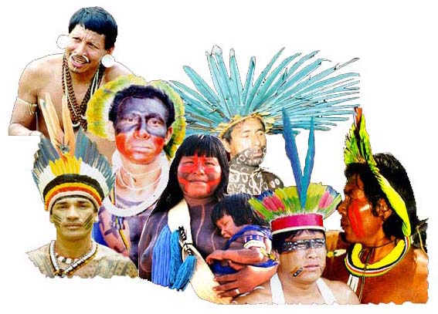
FICHA TECNICA
            Proyecto elaborado por:
            Arroyo De León Marileidi
            Correo: marileidiarroyo@educapanama.edu.pa
            marileidiarroyo21@hotmail.com
            Materia: Ciencias Sociales
            Tema: Características de nuestra población indígena actual.

Slide 13
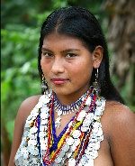
DESCRIPCION
Estos programas orientan a los educadores (as) y discentes para el desarrollo de sus contenidos y convertirlos en herramientas constructivas en el proceso de cambio que deseamos alcanzar, como parte de la transformación tecnológica del Sistema Educativo Nacional. Exhorto a poner en marcha la nueva programación que hará comprender la importancia de nuestra población indígena actual; y así lograr los cambios fundamentales en la formación del ser humano.

Slide 14
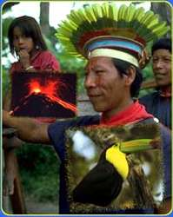
Ubicación en el programa de estudios :
Área: 4 Acontecer histórico de los pueblos.
Grado: 3°
Idioma: Español
Escuela: María Elena Díaz.
Derechos: Libres para uso educativos.
Recursos Necesarios: Word; Power Point y Internet.
Tiempo: 3 sesiones de 60 minutos.

Slide 15
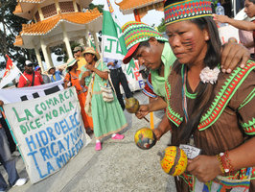
Fuente de Consulta:
http://www.youtube.com/watch?v=l5b-HGX11qc
http://www.monografias.com/trabajos14/indigenas-panama/indigenas-panama.shtml#GRUPOS
http://www.google.com/search?q=imagenes+de+los+indigenas+bokotas+de+panama&hl=es&biw=1366&bih=597&prmd=ivns&tbm=isch&tbo=u&source=univ&sa=X&ei=wxooTpr5GMji0QHV0tTRCg&ved=0CBkQsAQ
http://www.google.com/#sclient=psy&hl=es&source=hp&q=fotos+de+los+teribes&aq=f&aqi=&aql=&oq=&pbx=1&bav=on.2,or.r_gc.r_pw.&fp=b22fde6fd87aa84a&biw=1366&bih=597
http://www.google.com/search?hl=es&biw=1366&bih=597&tbm=isch&oq=imagenes+de+los+indigenas+bri-bri++de+panama&aq=f&aqi=&q=imagenes%20de%20los%20indigenas%20bri-bri%20de%20panama
http://www.educapanama.edu.pa/aritculos/ubicaci%C3%B3n-de-pueblos-ind%C3%ADgenas-de-panam%C3%A1

Slide 16
CUADRO COMPARATIVO
GRUPO | LOCALIZACION | ACTIVIDAD ECONOMICA | LENGUA
kunas | Comarca kuna Yala, Panamá y Darién.
Emberá - Wounaan
Ngobe- Bugle
Teribes
Bokotas
Bri- Bri

Slide 17
MAPA CONCEPTUAL
GRUPOS INDIGENAS
EMBERA - WOUNAAN
NGOBE- BUGLE
TERIBES
KUNAS

Slide 18

AUTO COLLAGE

Slide 19
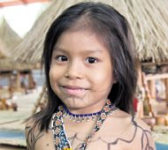
MUCHAS GRACIAS

